Slide 1
令和６年３月
品川区長 定例記者会見
令和6年3月28日

Slide 2
品川区長 定例記者会見資料
内容
〇 ジェンダー平等や性の多様性の尊重を推進するための条例について
〇 高齢者の補聴器購入助成制度の所得制限撤廃について
♦ 対象者拡大により、高齢者のさらなる社会参加活動を支援する。
〇 HPVワクチン 予防接種助成の拡充について
♦ 男性への新規助成開始。女性への接種勧奨を実施し子宮頸がん予防をさらに促進。
〇 品川歴史館リニューアルオープンについて
♦ 品川の歴史や伝統・文化についてさらに楽しく学べる施設としてリニューアル。
令和6年3月28日

Slide 3
品川区長 定例記者会見資料
「ジェンダー平等や性の多様性の尊重を推進するための条例」の制定
ジェンダー平等を実現するための指針となる新たな条例を整備することで、誰もが自分らしく生きられる社会を目指す。
条例名 | 品川区ジェンダー平等と性の多様性を尊重し合う社会を実現するための条例
特徴 | ・「ジェンダー平等」が条例名に入るのは都内初（全国で2例目） ・ジェンダーギャップの現状を受け、「女性のエンパワーメント」を 盛り込む（全国で2例目） ・「性的指向及びジェンダーアイデンティティの多様性に関する国民 の理解の増進に関する法律」の施行に伴い、区民等の理解を増進
施行日 | 令和6年4月1日（一部規定については、令和6年7月1日）
令和6年3月28日

Slide 4
品川区長 定例記者会見資料
高齢者の補聴器購入助成制度の所得制限撤廃
補聴器購入費助成事業の所得制限を撤廃し、対象者を拡大。講話・相談会の実施により、高齢者の社会参加活動を支援する 。
事業名 | 高齢者補聴器購入費助成事業
助成対象者 | 区内在住の65歳以上の方で医師から ※令和6年度より所得制限撤廃 ・中等度難聴と診断された方 ・助成対象者として補聴器装用の必要性があると認められた方
助成額 | 上限 35,000円/人
スケジュール | 助成事業 通年 ※令和6年4月～所得制限の撤廃 普及啓発 通年 ※耳のきこえに関する講話・相談会の実施
令和6年3月28日

Slide 5
品川区長 定例記者会見資料
HPVワクチン 予防接種助成の拡充
新たに男性への任意予防接種費用の全額助成を開始するとともに、女性への接種勧奨を実施。HPVを原因とする子宮頸がん、肛門がん等の予防促進。
事業名 | HPV(ヒトパピローマウイルス)ワクチン 予防接種促進事業
事業内容 | ①男性への任意予防接種・女性への定期予防接種 ②キャッチアップ接種対象者への勧奨
対象者 | ①品川区在住の小学6年生～高校1年生相当 ②3回の接種が済んでいない 平成9年度～19年度の生まれの女性
スケジュール | 令和6年4月～ 男性への任意予防接種事業開始 7月～ キャッチアップ接種対象者に勧奨案内送付
令和6年3月28日

Slide 6
品川区長 定例記者会見資料
品川歴史館リニューアルオープン
老朽化に伴い大規模改修工事および展示の全面リニューアルを実施。歴史を伝え、新たな文化観光・交流の拠点となることを目指す。
事業名 | 品川歴史館リニューアル事業
事業概要 | ・迫力ある大型模型と映像を活用した常設展示 ・区内5地区の歴史を身近に感じて学ぶコーナー ・大森貝塚を発見したモース博士の業績などの紹介コーナー ・茶室「松滴庵」を改修、貸出の再開や一般公開(入室可能)を実施
リニューアルオープン | 令和6年4月21日（日） 午前11時
令和6年3月28日

Slide 7
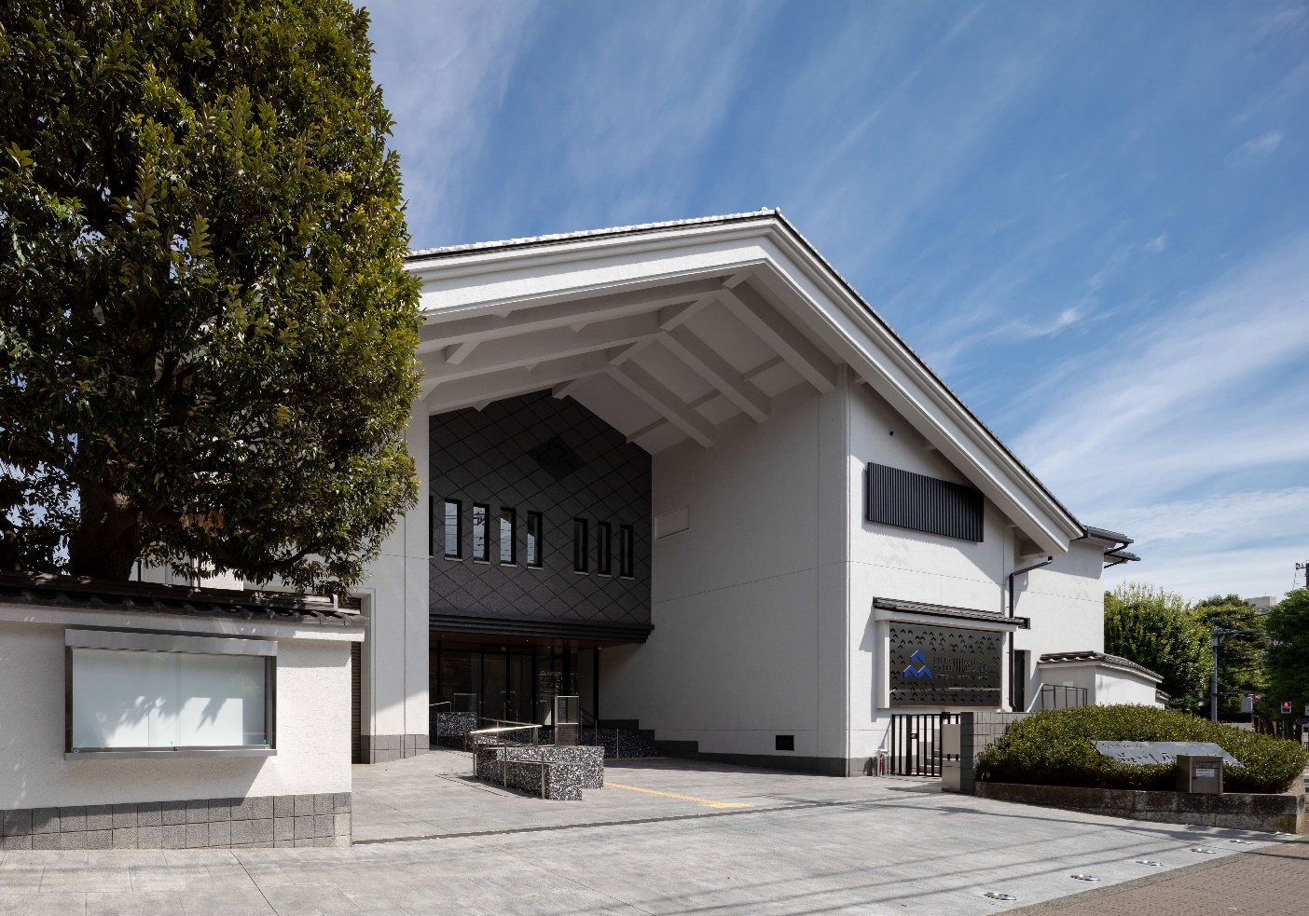
品川区長 定例記者会見資料
品川歴史館リニューアルオープン
外観西側
常設展示室
令和6年3月28日

Slide 8
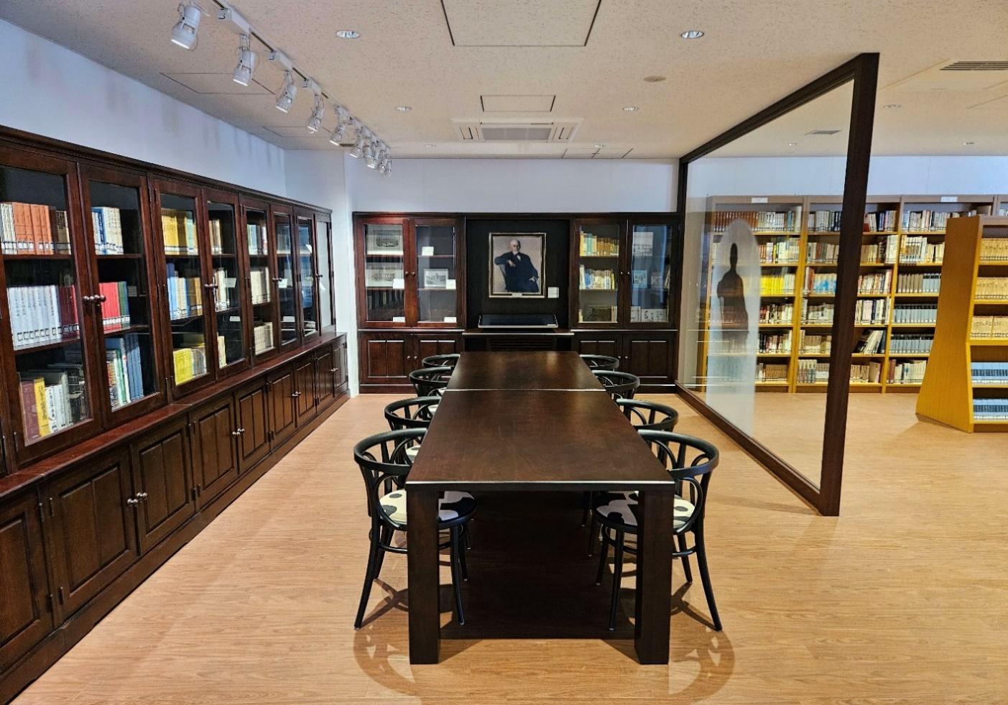
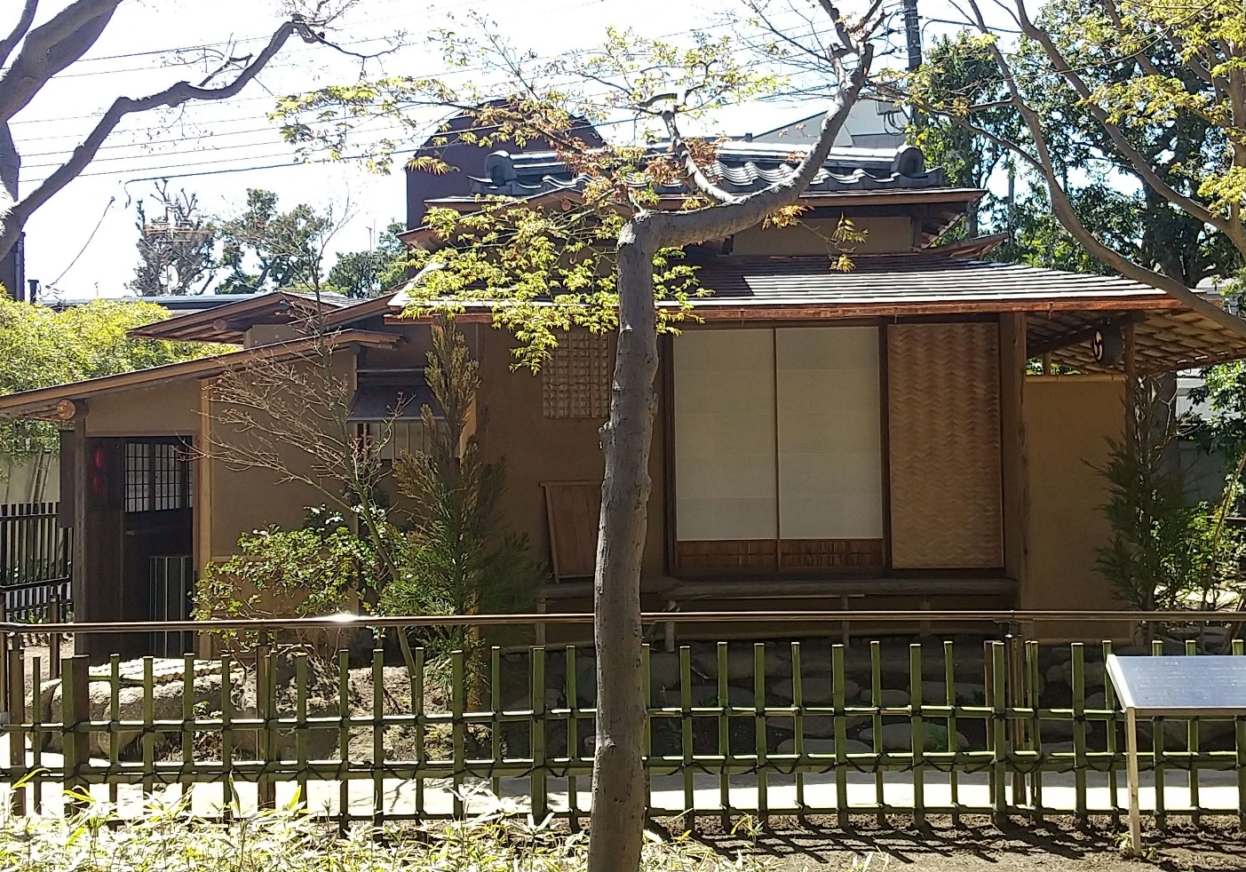
品川区長 定例記者会見資料
品川歴史館リニューアルオープン
モースコーナー
松滴庵
令和6年3月28日

